Slide 1
Отчет о реализации Плана совместных действий Александровского айылного аймака за 2018 год
Отчет главы Александровского АО
Баги И.Ю.

Slide 2
Введение
Краткое описание ПСД – постановление айылного Кенеша 27 созыва №50 от 19.01.2018 года
разработан и утвержден 19.01.2018 года
направления текущего года (если это ПСЭР)

Slide 3
СОВМЕСТНОЕ ОПРЕДЕЛЕНИЕ ПРИОРИТЕТОВ ПРОВЕДЕНИЕ:
Всего было проведено 3 - СИНС мероприятия, в каждом селе 1 СИНС мероприятие
Количество участников 265человек, из них женщин 207 чел.
За 2018 год поступило предложений по проблемам от граждан 45
Всего было проведено сходов в разрезе сел а/а 6 на которых участвовало 745 человек

Slide 4
СОВМЕСТНОЕ ПРИНЯТИЕ РЕШЕНИЙ
Создана РГ по разработке ПСД №105-р от 27 июля 2018 г. в количестве 8 человек
Сход на уровне а/а по обсуждению ПСД был проведен 12 сентября 2018 г., кол участников 126 человек;
Местный бюджет а/а был рассмотрен и утвержден на сессии Кенеша по реализации ПСД постановление №50 от 19.01.2018г.

Slide 5
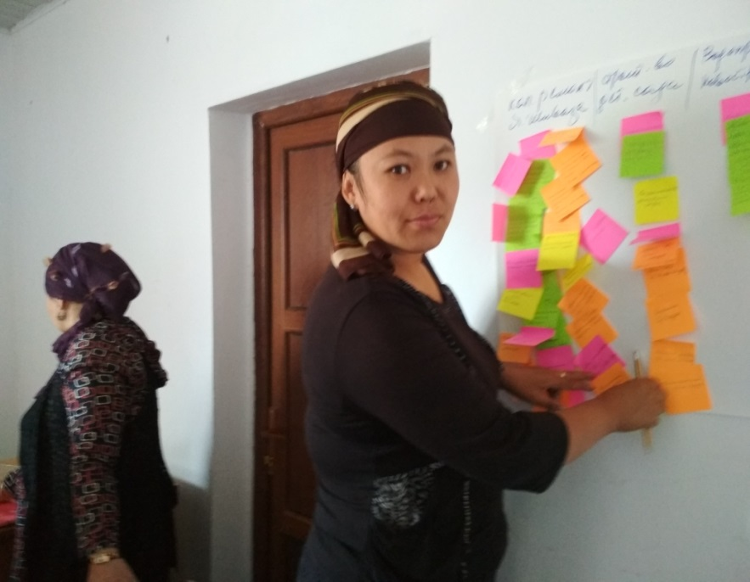
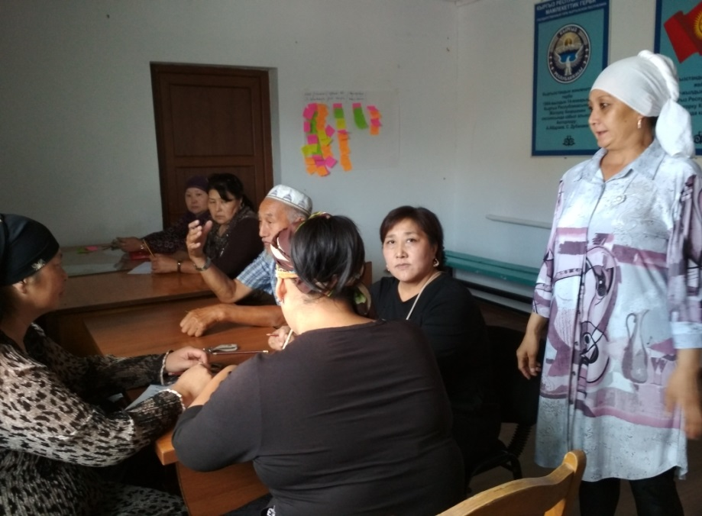
СОВМЕСТНАЯ РЕАЛИЗАЦИЯ:
участие ИГ;
информирование,
СМИО

Slide 6
Перечень приоритетных вопросов включенных в ПСД по Александровскому АА на 2017-2018 гг.
1. Нет условий в ГСВ
2. Необеспеченность жителей чистой питьевой водой
3. Аварийное состояние школы
4. Ремонт дорог
5. Уличное освещение
6. Мусор (ТБО),
7. Нет игровой площадки в детском саду «Келечек»
8. Отсутствие Мини футбольного поля
9. Отсутствие детского сада в с.Александровка, с.Крупское
10. Отсутствие ФАП с.Беш-Корук
11. Нет условий для получения образования в средних школах айылного аймака.
12. Нет условий в Доме культуры
13. Нет условий для содержания скота на отгонных пастбищах

Slide 7
Результаты достигнутые
в ходе реализации
ПСД

Slide 8
1. Нет условий в ГСВ Александровского АА
РЕЗУЛЬТАТ: проведен ремонт
гинекологического кабинета
Финансирование |  |  |  |  | Исполнитель | Открытость/Информирование
МБ | РБ | Доноры | Меценаты | Другое
85 000 | --- | -- | **-- | ------ | ОсОО «Байсал компани» | На инф. стендах

Slide 9
2. Необеспеченность жителей с.Крупское Александровского АА чистой питьевой водой
РЕЗУЛЬТАТ: объект «Строительство водопроводной системы с.Крупское» включен в перечень объектов водоснабжения, финансируемых из республиканского бюджета на 2018 год.
Подготовлен Акт о праве бессрочного пользования земельного участка
Финансирование |  |  |  |  | Исполнитель | Открытость/Информирование
МБ | РБ | Доноры | Меценаты | Другое
8000 | --- | -- | **-- | ------ | Александровский АО | На инф. стендах

Slide 10
3. Аварийное состояние школы Я.Шиваза
РЕЗУЛЬТАТ: подготовка проекта в АРИС «Капитальный ремонт СШ им.Я.Шиваза, замена кровли, дверных и оконных блоков» для включения в перечень объектов, финансируемых за счет грантовых средств.

Slide 11
4. Ремонт дорог
РЕЗУЛЬТАТ: отремонтированы улицы в
с.Беш-Корук
Финансирование |  |  |  |  | Исполнитель | Открытость/Информирование
МБ | РБ | Доноры | Меценаты | Другое
---- | --- | -- | **-- | 100 000 | Жители села | На инф. стендах

Slide 12
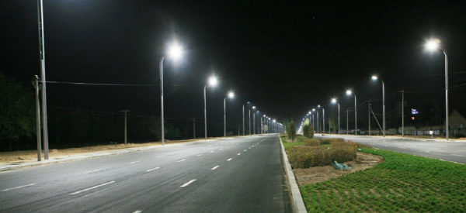
5. Уличное освещение
РЕЗУЛЬТАТ: проведено уличное освещение в
с.Беш-Корук, Крупское, Александровка
Финансирование |  |  |  |  | Исполнитель | Открытость/Информирование
МБ | РБ | Доноры | Меценаты | Другое
---- | --- | -- | **-- | 81 500 | Жители села | На инф. стендах

Slide 13
6. Мусор (ТБО)
РЕЗУЛЬТАТ: упорядочена работа по вывозу
мусора.
Финансирование |  |  |  |  | Исполнитель | Открытость/Информирование
МБ | РБ | Доноры | Меценаты | Другое
368 000 | --- | -- | **-- | --- | МП «Александровка» | На инф. стендах

Slide 14
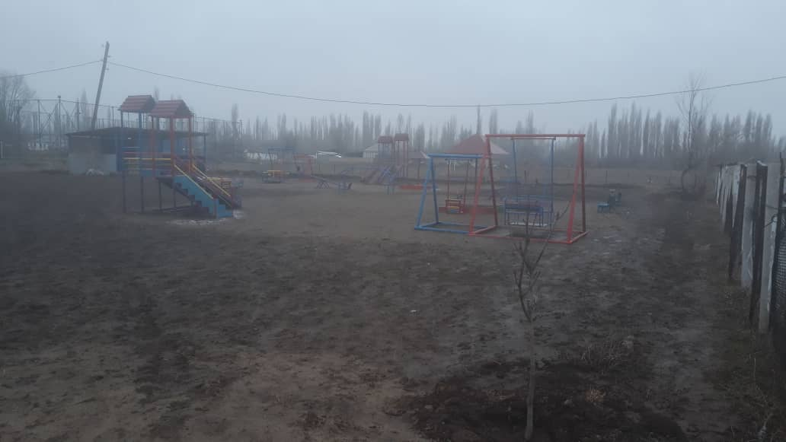
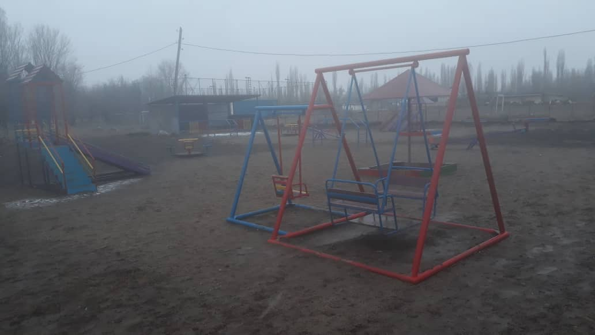
7. Нет условий в дошкольном образовании
РЕЗУЛЬТАТ: устройство детской игровой
площадки в детском саде «Келечек»
Финансирование |  |  |  |  | Исполнитель | Открытость/Информирование
МБ | РБ | Доноры | Меценаты | Другое
479 900 | --- | -- | **-- | --- | ОсОО «Ремстрй Групп» | На инф. стендах

Slide 15
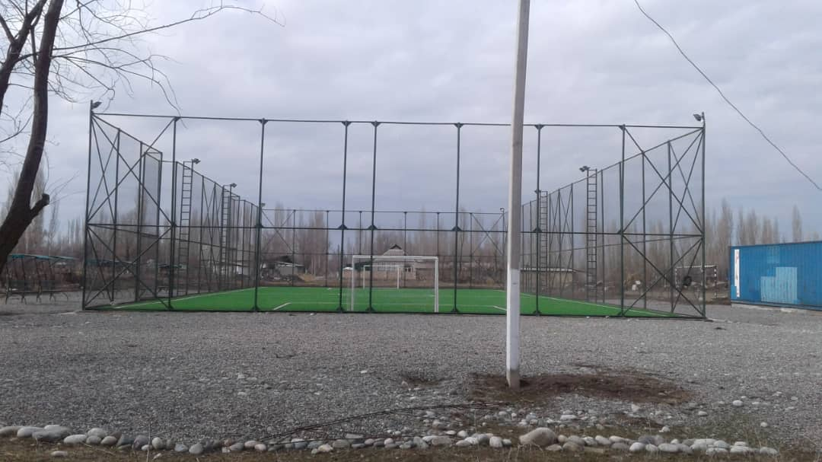
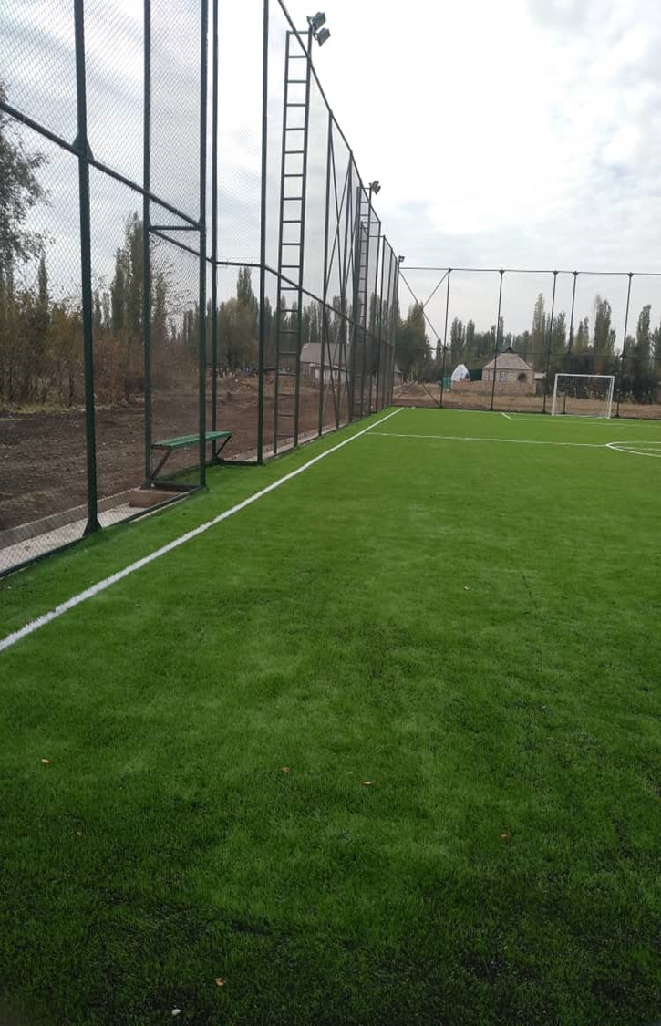
8. Отсутствие мини-футбольного поля
РЕЗУЛЬТАТ: строительство мини-футбольного
поля с.Беш-Корук
Финансирование |  |  |  |  | Исполнитель | Открытость/Информирование
МБ | РБ | Доноры | Меценаты | Другое
846 000 | 1604831 | -- | **-- | ------ | ОсОО «Шер Курулуш» | На инф. стендах

Slide 16
9. Отсутствие дошкольного образования в с.Александровка, с.Крупское
РЕЗУЛЬТАТ: строительство детского сада с.Александровка – вопрос рассматривается завершить строительство за счет средств Республиканского бюджета по капитальному строительству через УКС по Чуйской области.
10. Отсутствие ФАПа с.Беш-Корук
РЕЗУЛЬТАТ: строительство ФАП – направлена заявка в арабский фонд.

Slide 17
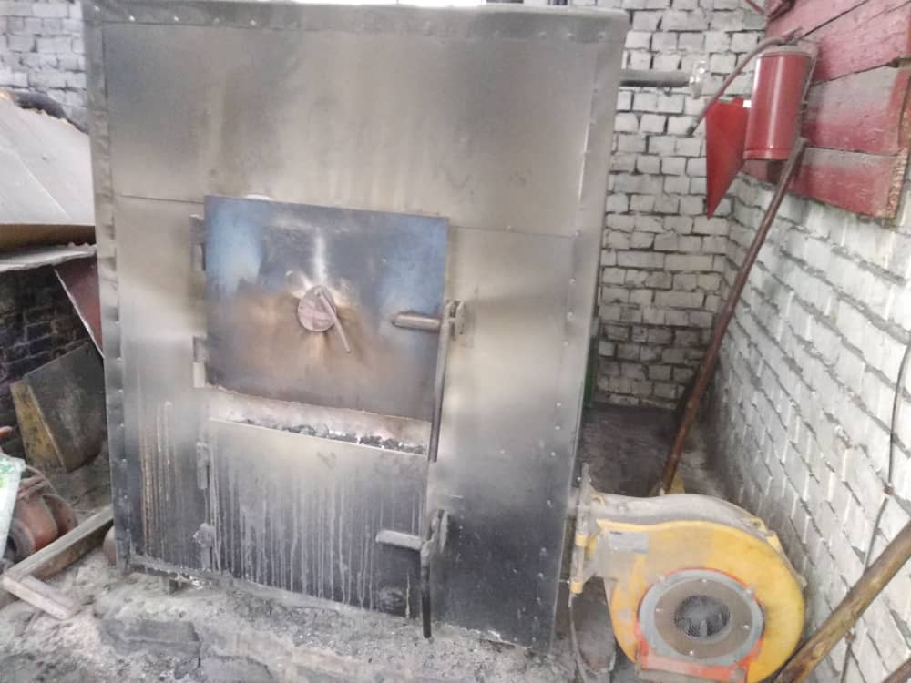
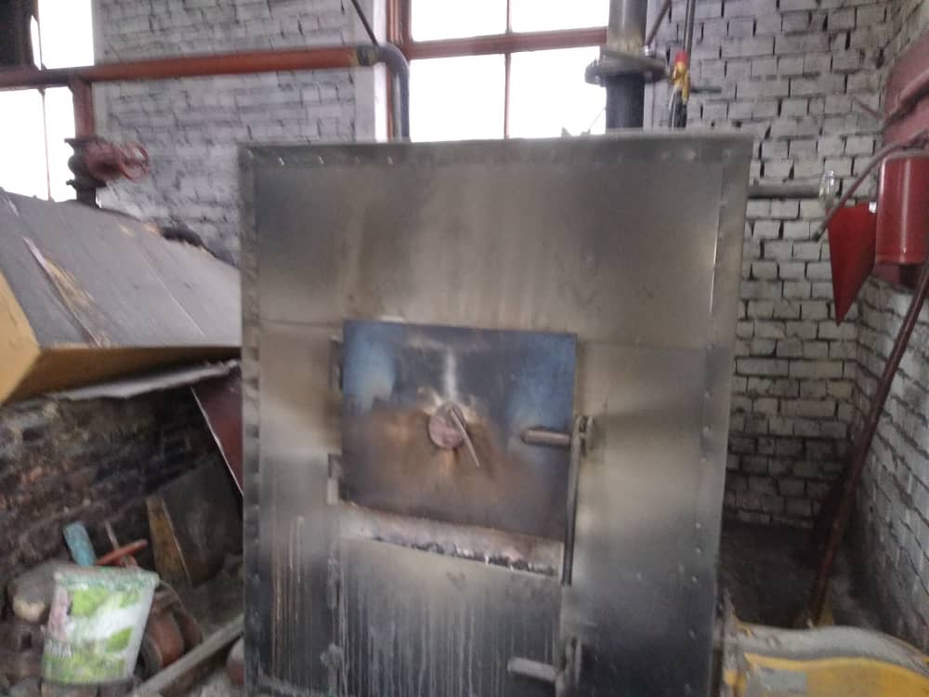
11. Нет условий для получения среднего образования в средних школах а/а
РЕЗУЛЬТАТ: установка нового отопительного котла в
СШ им.А.Исмаева
Финансирование |  |  |  |  | Исполнитель | Открытость/Информирование
МБ | РБ | Доноры | Меценаты | Другое
---- | 670 000 | -- | **-- | ------ | ОсОО «Би Тэсла» | На инф. стендах

Slide 18
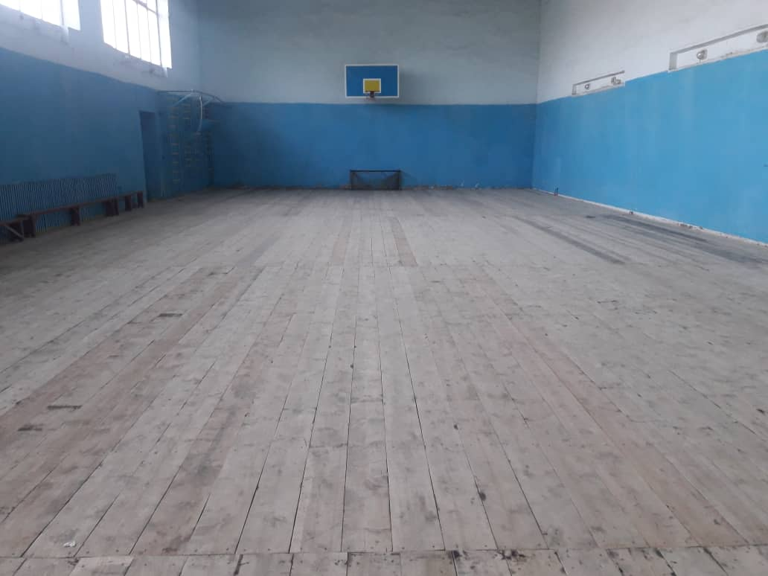
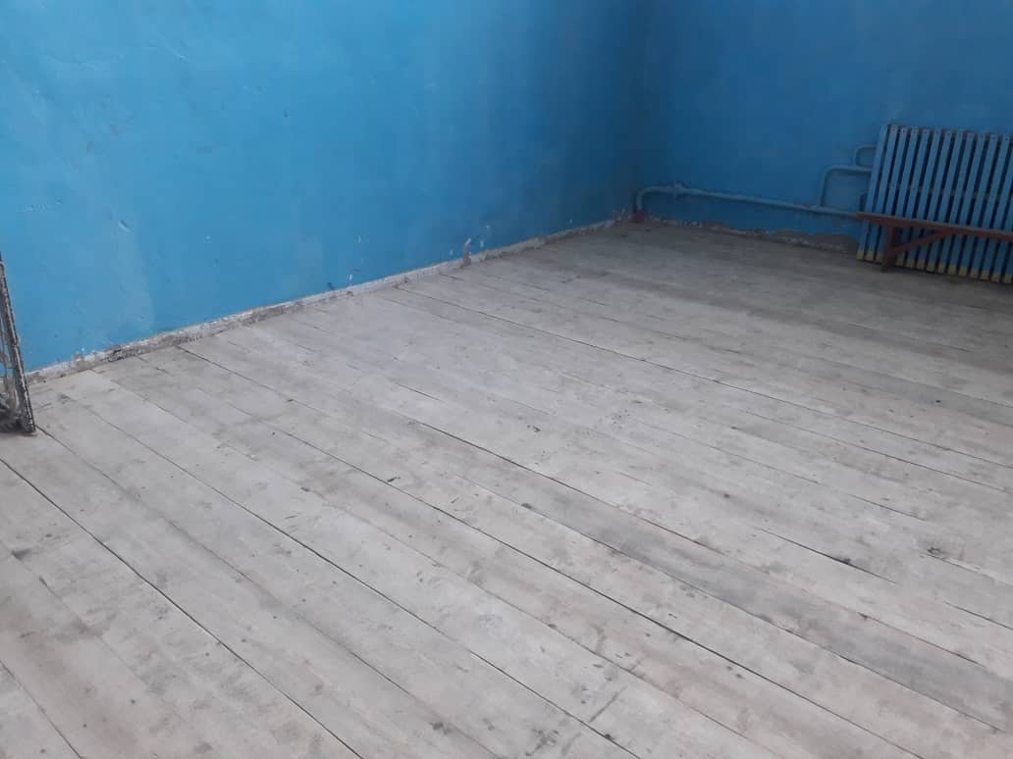
11. Нет условий для получения среднего образования в средних школах а/а
РЕЗУЛЬТАТ: ремонт в спортзале Октябрьской СШ
Финансирование |  |  |  |  | Исполнитель | Открытость/Информирование
МБ | РБ | Доноры | Меценаты | Другое
580 000 | ---- - | ------- | ------ | ------- | ОсОО «Имран Али» | инф. стенд

Slide 19
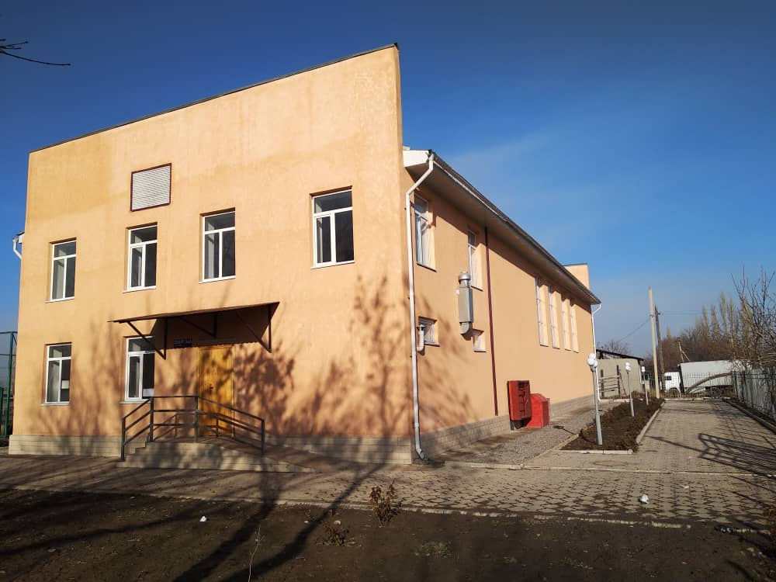
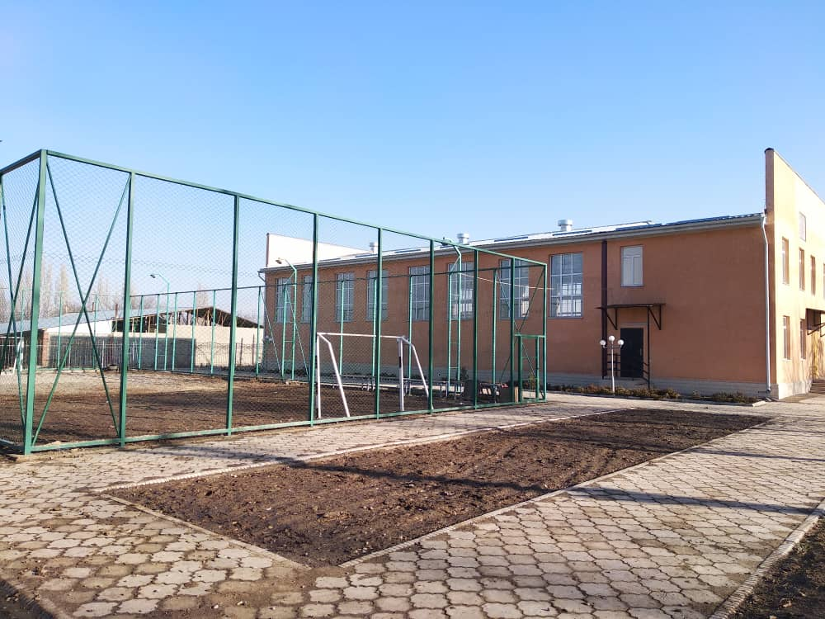
11. Нет условий для получения среднего образования в средних школах а/а
РЕЗУЛЬТАТ: Строительство спортзала в СШ им.А.Исмаева
Финансирование |  |  |  |  | Исполнитель | Открытость/Информирование
МБ | РБ | Доноры | Меценаты | Другое
---- | 14 млн.с | ------- | ------ | ----- | ОсОО «Арал» | инф. стенд

Slide 20
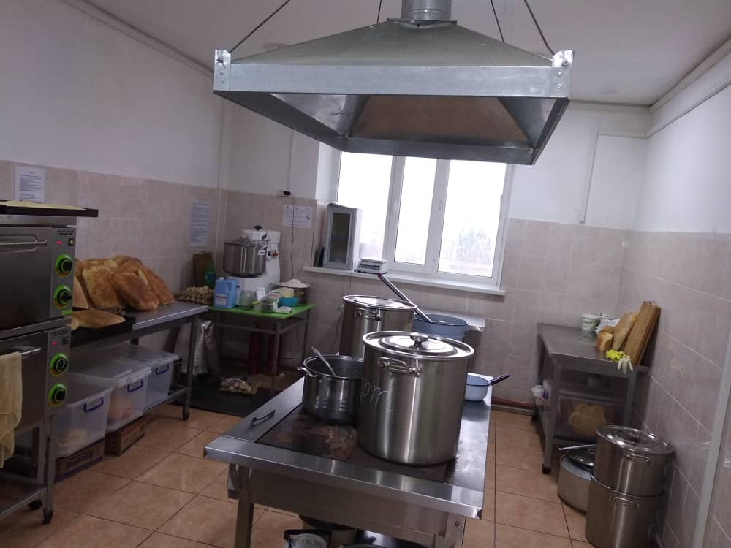
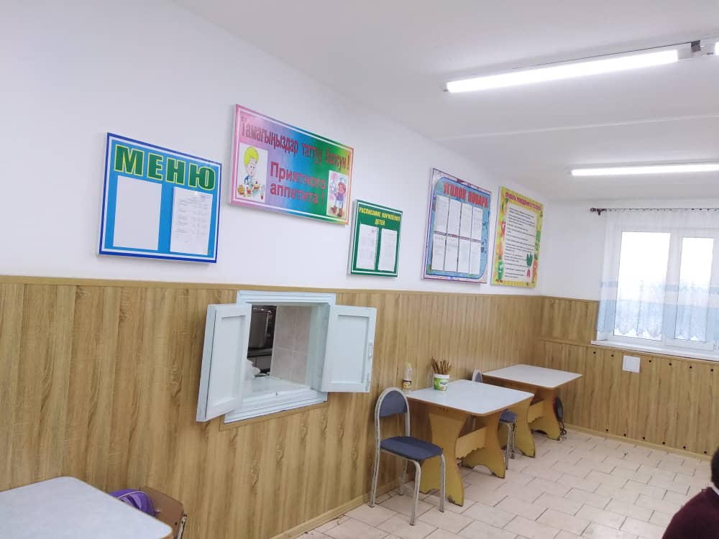
11. Нет условий для получения среднего образования в средних школах а/а
РЕЗУЛЬТАТ: ремонт столовой в СШ им.А.Исмаева,
приобретение оборудования для столовой
Финансирование |  |  |  |  | Исполнитель | Открытость/Информирование
МБ | РБ | Доноры | Меценаты | Другое
400 000 | ---- - | ------- | ------ | ---- | ОсОО « Электротехстрой» | инф. стенд

Slide 21
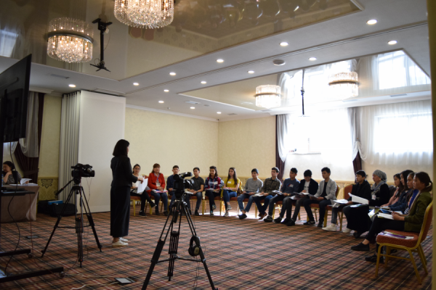
11. Нет условий для получения среднего образования в средних школах а/а
РЕЗУЛЬТАТ:
обеспечение средней
школы им.А.Арбуду компьютерной техникой
Финансирование |  |  |  |  | Исполнитель | Открытость/Информирование
МБ | РБ | Доноры | Меценаты | Другое
----- | --- | 216 000 | ----- | ------ | Фонд миростроительства ООН

Slide 22
12. Нет условий в Доме культуры
РЕЗУЛЬТАТ: ремонт кабинетов Дома культуры и
приобретение мебели
Финансирование |  |  |  |  | Исполнитель | Открытость/Информирование
МБ | РБ | АРИС | Меценаты | Другое
149 900 | ---- | ----- | ------ | -------- | ОсОО «Би Тесла» | инфо стенд

Slide 23
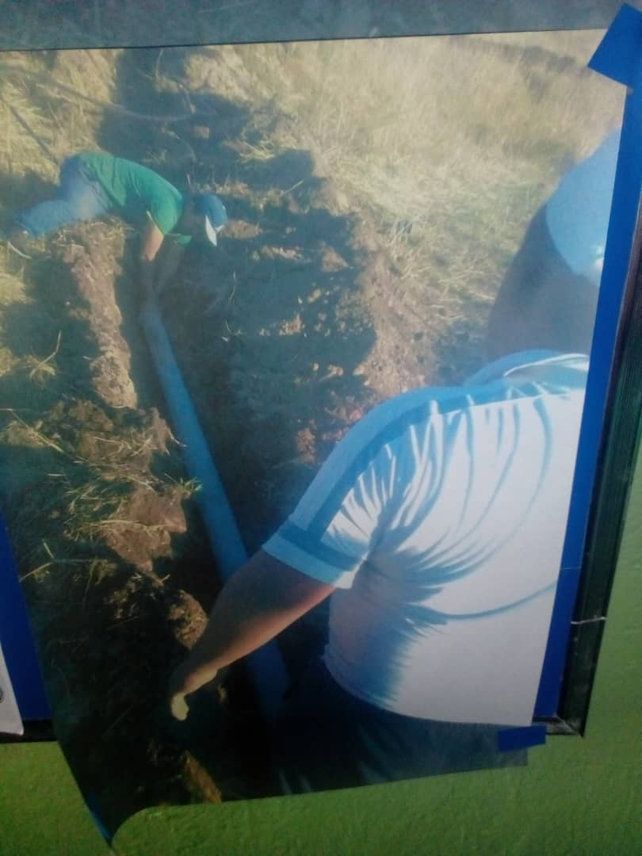
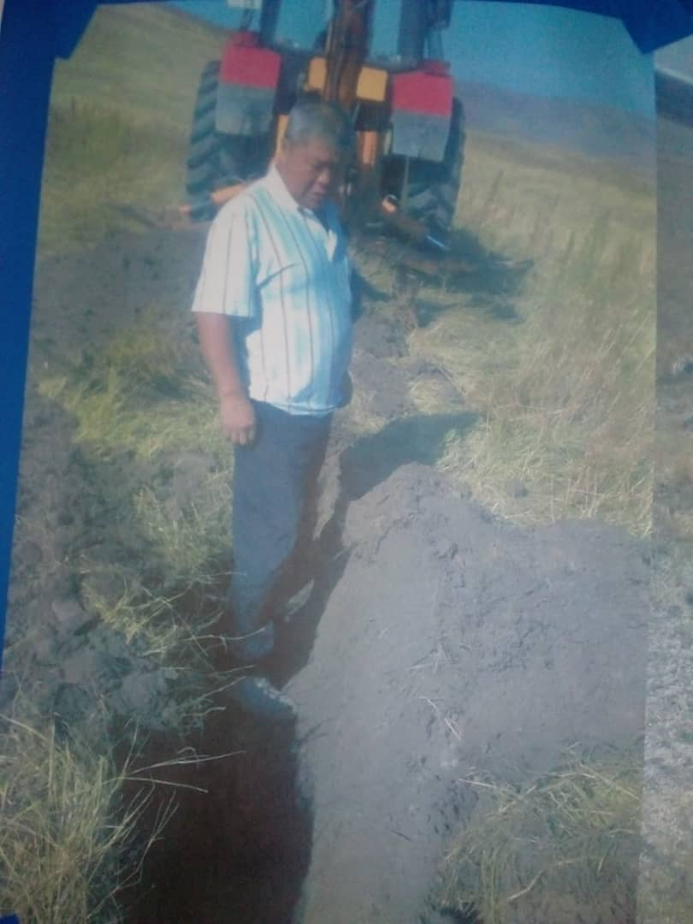
Нет условий для содержания скота на отгонных пастбищах.
РЕЗУЛЬТАТ: проведена питьевая вода с ледников для фермеров и содержимого скота на расстоянии более 6 км
Финансирование |  |  |  |  | Исполнитель | Открытость/Информирование
МБ | РБ | АРИС | Меценаты | Другое
175 800 | ---- | 462000 | ------ | -------- | ОсОО «Имран Али»

Slide 24
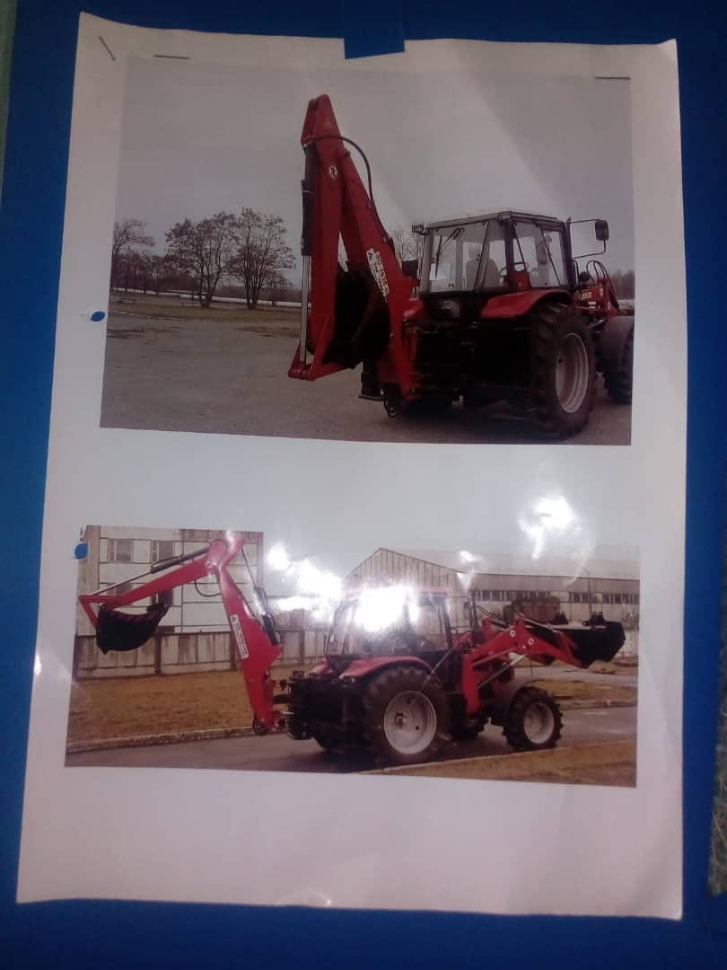
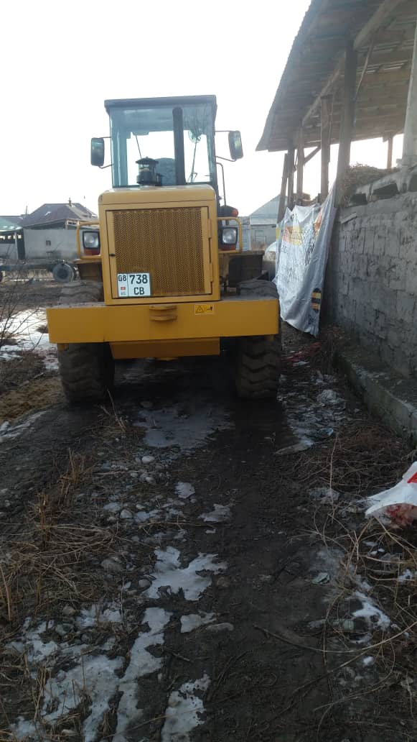
Нет условий для содержания пастбищ
РЕЗУЛЬТАТ: приобретен экскаватор погрузчик и
фронтальный погрузчик
Финансирование |  |  |  |  | Исполнитель | Открытость/Информирование
МБ | РБ | АРИС | Меценаты | Другое
675 000 | ---- | 2015000 | ------ | -------- | ОсОО «Кыргыз Тян Банг» | инф.стенд
700 000 | ---- | 2025000 | ----- | ------ | ОсОО «Кыргыз Автомаш» | инф.стенд

Slide 25
Работа с местным сообществом
 | Кол-во обращений | Участники
 |  | Общее кол-во | из них женщины:
Сходы | - | 535 | 214
Сходы в селах | - | - | -
ОБС | - | 126 | 65
И др.

Slide 26
Работа с поступившими обращениями
Кол-во обращений всего | электронное обращение | предложение | заявление | жалоба
индивидуальное обращение | - | - | 605 | -
коллективное обращение | - | - | 15 | -

Slide 27
Планы на 2019 год
Включение отсроченных вопросов прошлого года
Дополнительных инвестиционных проектов
И др.

Slide 28
План на 2020 год (совместная работа с местным сообществом и партнерами)
Проведение изучения потребности местного сообщества
Разработка, обсуждение и утверждение плана совместных действий/ПСЭР, и др.
Проведение ОБС
Проведение отчетного мероприятия перед населением

Slide 29
Спасибо за внимание!
Контакты АО: 03131 6-96-39
Сайт АО: www.Aleksandrovka-aimak.kg

